Slide 1
В 2018 году на территории города Ржева реализованы 6 объектов в рамках программы поддержки местных инициатив
Объект | Подрядчик | Цена по контракту, руб.
Установка повысительного насоса с системой автоматики в подвале дома по ул. 8 Марта, 32 | ИП Тихонович М.А. | 495 032,00
Обустройство детской площадки по адресу: Тверская область, г. Ржев, ул. 8Марта, 32 | ООО «Оптима» | 934 985,11
Обустройство детской площадки по адресу: Тверская область, г. Ржев, ул. 8Марта, 30 | ООО «ЗДИСО «Димар» | 928 993,60
Обустройство детской площадки, расположенной на земельном участке по адресу: Тверская область, г. Ржев, ул. Автодорожная, за домом 4 | ФКУ ИК-7 УФСИН России по Тверской области | 474 624,00
На обустройство детской площадки, расположенной на земельном участке по адресу: Тверская область, город Ржев, п. Нижний Бор, напротив дома 5 | ФКУ ИК-7 УФСИН России по Тверской области | 571 362,00
Благоустройство территории во дворе дома № 2А по адресу: Тверская область, г. Ржев, Осташковский проезд | ООО «СУ-845» | 1 020 052,00

Slide 2
ППМИ 2018
Общая стоимость реализованных объектов в рамках Программы поддержки местных инициатив составила 4 425 048,71 рублей, из них средства областного бюджета – 1 755 823,66 рублей, средства бюджета города Ржева – 2 055 855,95 рублей, средства жителей – 477 169,10 рублей и средства, предоставленные по обращениям граждан к депутатам Законодательного Собрания Тверской области – 136 200,00 рублей.

Slide 3
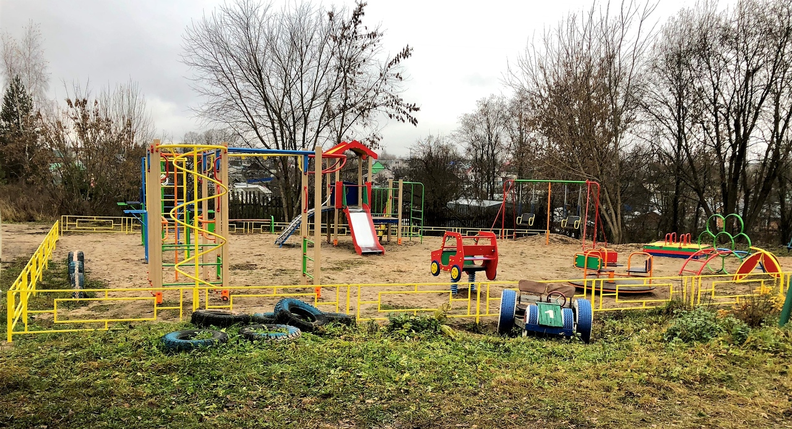
Новая детская площадка, установленная в рамках ППМИ по ул. Автодорожная за домом №4

Slide 4
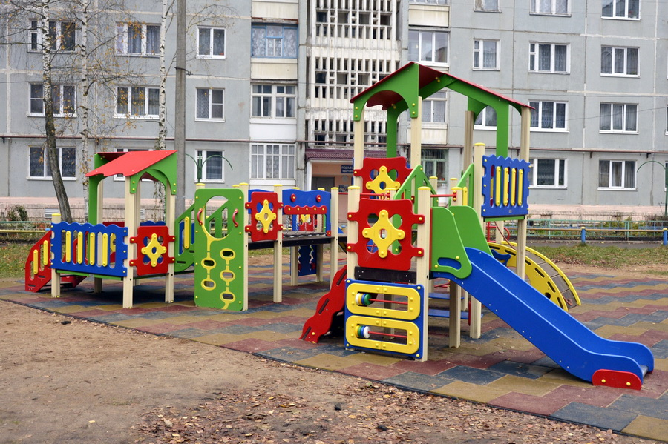
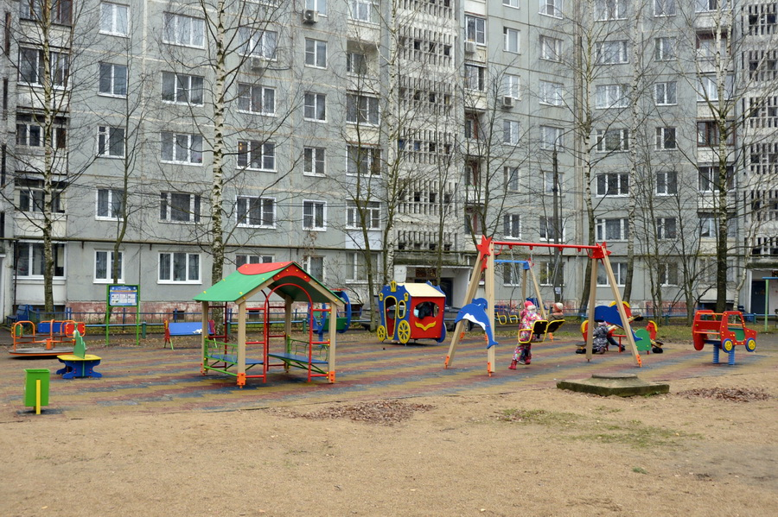
Новые детские площадки, установленные во дворах домов №30 и №32 по ул. 8 Марта. Основание площадки смонтировано из резиновой плитки для обеспечения безопасности детей во время игры.

Slide 5
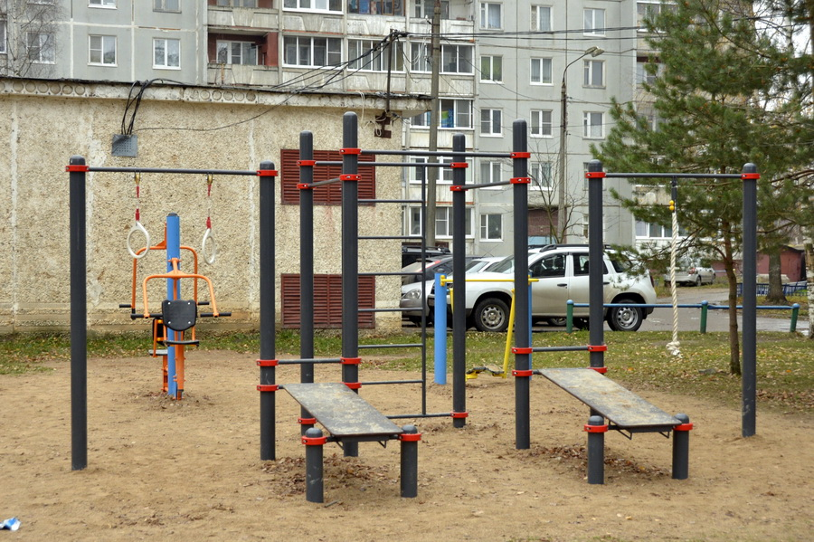
Во дворе дома №30 по улице 8 Марта также установлены спортивные тренажеры.

Slide 6
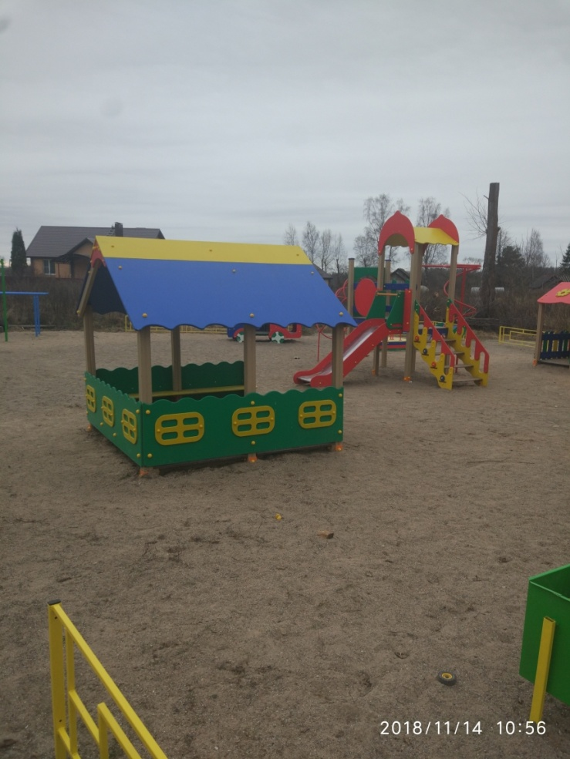
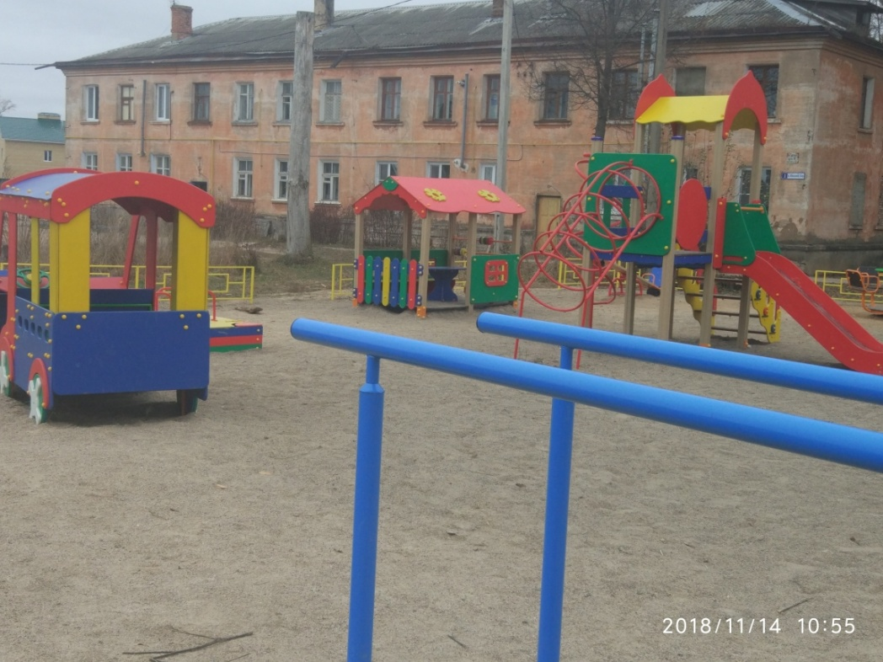
Новая детская площадка установлена в поселке Нижний Бор

Slide 7
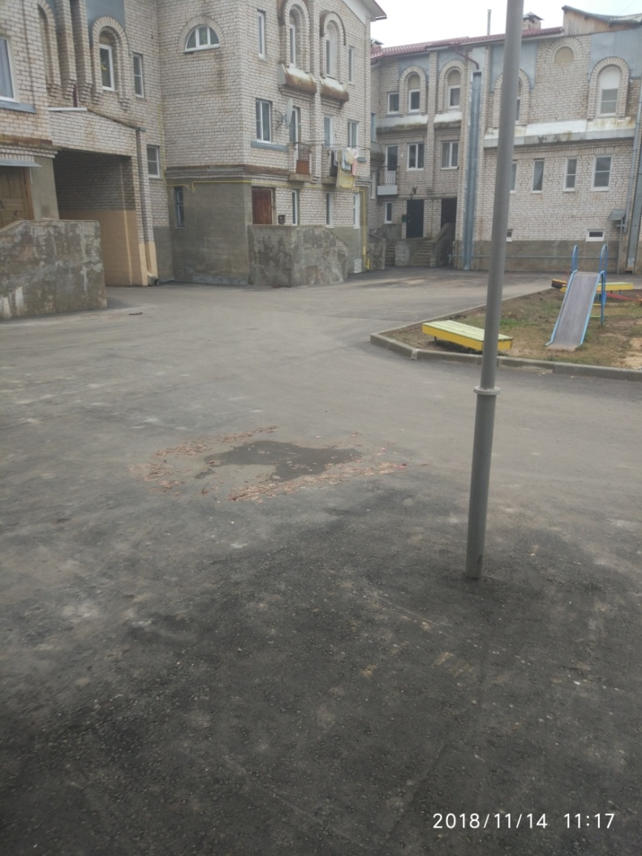
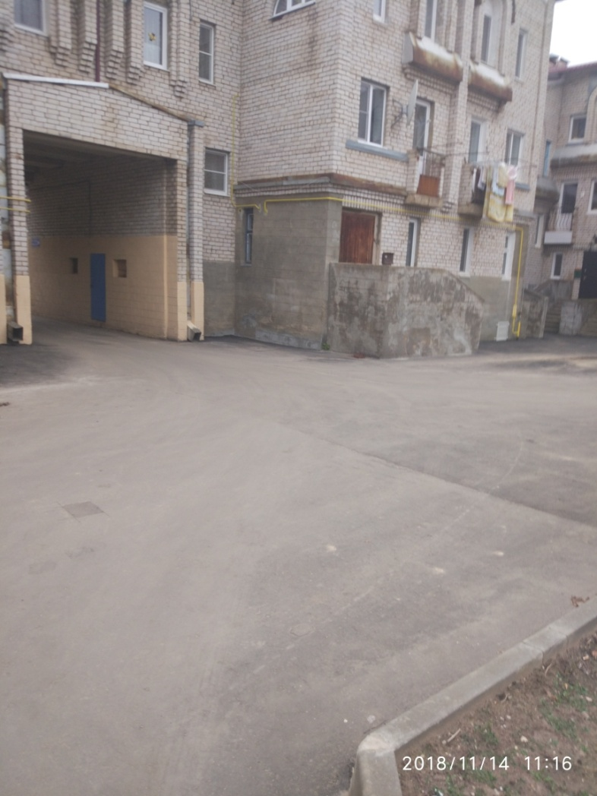
Благоустройство территории во дворе дома №2а по ул. Осташковский проезд

Slide 8
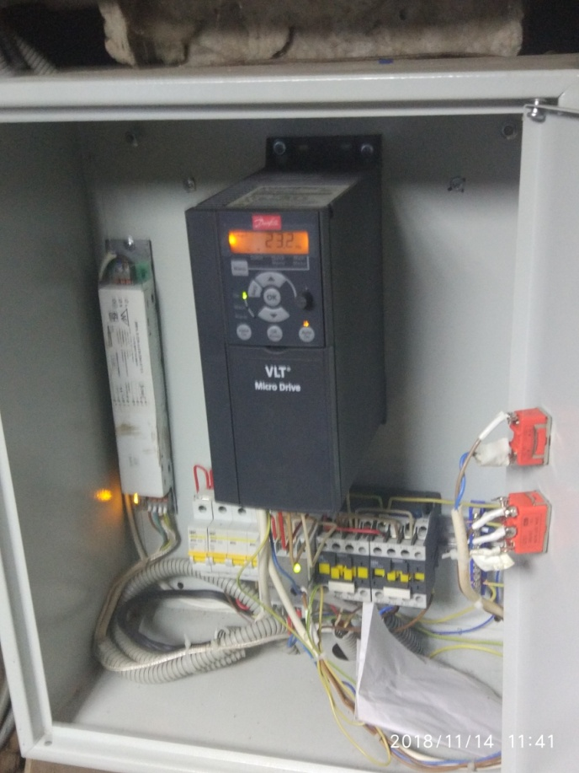
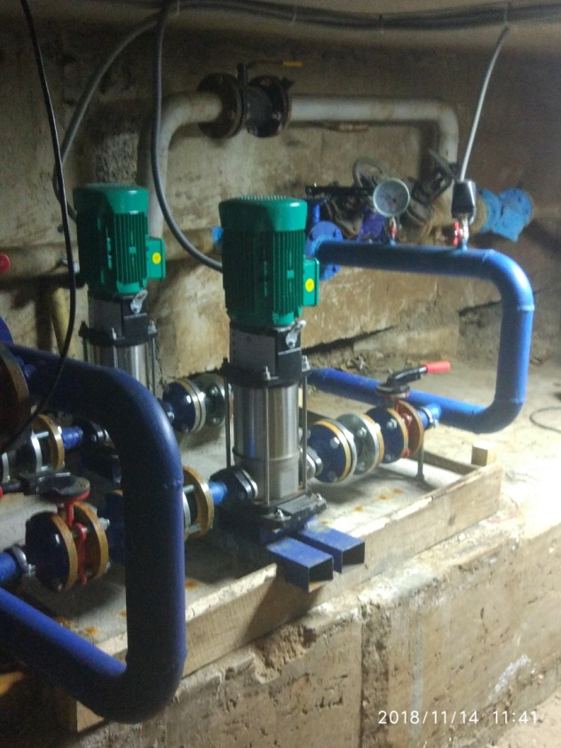
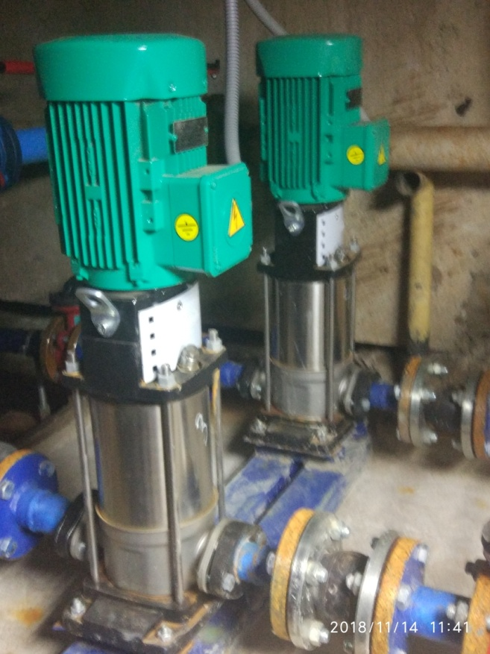
В доме №32 на линии водоснабжения установлен повысительный насос с автоматикой и ультрафиолетовой системой обеззараживания воды.

Slide 9
Спасибо за внимание!

